Slide 1

Rozwiązanie problemu komiwojażera

Slide 2
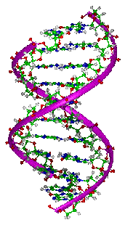
Algorytmy genetyczne
Algorytmy genetyczne przeszukują przestrzeń tymczasowych rozwiązań problemu w celu znalezienia najlepszego. Problem jest zdefiniowany przez konkretne środowisko. Każdy z osobników ma przypisany pewien zbiór informacji stanowiących jego genotyp, a będących podstawą do utworzenia fenotypu. Fenotyp to zbiór cech podlegających ocenie funkcji przystosowania modelującej środowisko. Innymi słowy - genotyp opisuje proponowane rozwiązanie problemu, a funkcja przystosowania ocenia, jak dobre jest to rozwiązanie.

Slide 3
Algorytmy genetyczne
Najczęściej występujące działania algorytmów genetycznych to:
Losowanie początkowej populacji
Selekcja-czyli podanie osobników ocenie i wybranie najlepszych do procesu reprodukcji. Występuje kilka metod selekcji np. koła fortuny, rankingowa. Nie są to wszystkie rodzaje wyboru fenotypów, zaś najpopularniejsze.
Następnie wybrani osobnicy są poddawani operatorom ewolucyjnym takimi jak:
Krzyżowanie-kojarzenie poprzez genotypy rodziców
Mutacja-wprowadzenie drobnych losowych zmian
Po tych krokach rodzi się nowe pokolenie , a następnie żeby utrzymać stała liczbę osobników w populacji to wg funkcji celu najmocniejsze są powielane zaś najgorsze usuwane z populacji.
* Jeśli algorytm nie znajdzie dostatecznie dobrego rozwiązania to wraca do drugiego kroku. W innym przypadku wybieramy satysfakcjonujący osobnik i jego genotyp jest uzyskanym wynikiem.

Slide 4
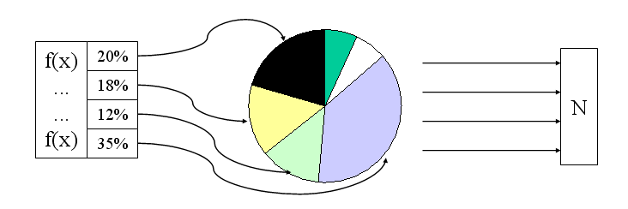
Algorytmy genetyczne
Metody selekcji
Metoda koła fortuny
Budujemy wirtualnie koło, którego wycinki odpowiadają poszczególnym osobnikom. Im lepszy osobnik, tym większy wycinek koła zajmuje. Rozmiar wycinków może zależeć od wartości funkcji oceny, jeśli wysoka wartość oceny oznacza wysokie przystosowanie. W takim układzie prawdopodobieństwo, że lepszy osobnik zostanie wybrany jako rodzic, jest większe. Niestety ewolucja przy takim algorytmie z każdym krokiem zwalnia. Jeżeli osobniki są podobne, to każdy dostaje równy wycinek koła fortuny i presja selekcyjna spada. Algorytm słabiej rozróżnia osobniki dobre od słabszych.

Slide 5
Algorytmy genetyczne
Metody selekcji c.d
Metoda rankingowa
Obliczamy dla każdego osobnika funkcję oceny i ustawiamy je w szeregu najlepszy-najgorszy. Pierwsi na liście dostają prawo do rozmnażania, a reszta usuwana jest z populacji. Wadą metody jest niewrażliwość na różnice pomiędzy kolejnymi osobnikami w kolejce. Może się okazać, że sąsiadujące na liście rozwiązania mają różne wartości funkcji oceny, ale dostają prawie taką samą ilość potomstwa.

Slide 6
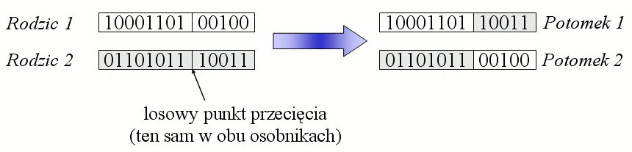
Algorytmy genetyczne
Krzyżowanie
Operacja krzyżowania polega na wymianie fragmentów łańcuchów dwóch chromosomów rodzicielskich. Krzyżowanie jest kluczowym operatorem w algorytmach genetycznych, stanowiącym o ich sile i efektywności. Ideą operatorów krzyżowania jest wymiana kodu genetycznego pomiędzy osobnikami, tak jak to się dzieje w naturze. Stworzono wiele teorii i rodzajów krzyżowań, które stosowane są do różnych rodzajów zadań i są zależne od sposobu kodowania. Dla potrzeb klasycznego algorytmu genetycznego opisano operator krzyżowania jednopunktowego. Stosuje się również inne rodzaje krzyżowania: dwupunktowe, wielopunktowe.

Slide 7
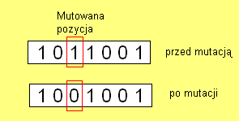
Algorytmy genetyczne
Mutacja
Mutacja wprowadza do genotypu losowe zmiany. Jej zadaniem jest wprowadzanie różnorodności w populacji, czyli zapobieganie (przynajmniej częściowe) przedwczesnej zbieżności algorytmu. Mutacja zachodzi z pewnym przyjętym prawdopodobieństwem - zazwyczaj rzędu 1%. Jest ono niskie, ponieważ zbyt silna mutacja przynosi efekt odwrotny do zamierzonego: zamiast subtelnie różnicować dobre rozwiązania - niszczy je. Stąd w procesie ewolucji mutacja ma znaczenie drugorzędne, szczególnie w przypadku długich chromosomów.
W przypadku chromosomów kodowanych binarnie losuje się zazwyczaj dwa geny i zamienia się je miejscami bądź np. neguje pewien wylosowany gen.

Slide 8
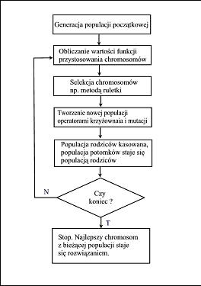
Algorytmy genetyczne
Przykładowy algorytm rozwiązania problemu przy użyciu algorytmu genetycznego

